Slide 1
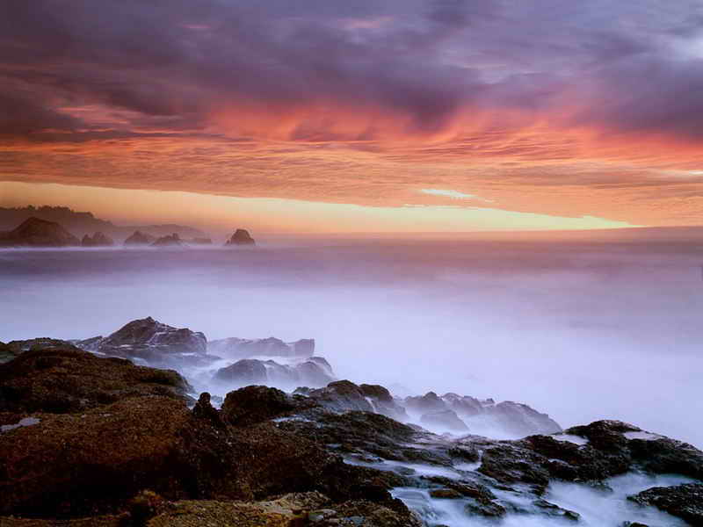

التحلل الحيوي Biodegradation
مقرر 335 حدق
أ. منيرة الدوسري

Slide 2
التحلل الحيوي Biodegradation:
هو تحلل كيميائي للمواد في البيئة , وهو عملية تفكك المادة إلى عناصرها الأولية بالطرق الفيزيوكيميائية والحيوية.
وتنتج عملية التحلل (الهضم) عن الهدم الميكروبي للملوثات العضوية.
ويستخدم هذا المصطلح عادة فيما يتعلق بعلم البيئة وإدارة المخلفات, والمعالجة الحيوية.

Slide 3
وهناك نوعين من التحلل البيولوجي, هما : 1- التحلل البيولوجي الهوائي : حدوث مثل هذا التحلل نتيجة نشاطات للكائنات الحية الدقيقة الهوائية بوجود الأكسجين .
مميزاته : يتميز التحلل الهوائي :
القضاء على الكائنات الدقيقة المسببة للأمراض بالحرارة الصادرة من عملية التحلل.
الميكروبات المحللة تستهلك الأمونيا لإنتاج خلاياها , أي التخلص من الروائح المنبعثة.
2- التحلل البيولوجي اللاهوائي : ويحدث هذا النوع من التحلل نتيجة لنشاط الكائنات الحية الدقيقة اللاهوائية عند استنزاف الأكسجين. ولا يفضل هذا النوع من التحلل بسبب :
الحرارة الناتجة من التحلل غير كافية للقضاء على الكائنات الحية الدقيقة الممرضة.
احتمالية كبيرة لانبعاث غازات مزعجة.

Slide 4
وتختلف مدة التحلل الحيوي بين المواد حيث لا تدوم كثيرا للمواد العضوية (بقايا الأطعمة ، فضلات الإنسان والحيوان ,الحيوانات النافقة..إلخ ) وتمتد لآلاف السنين لبعض المواد الكيمائية التصنيعية (المواد المعدنية ، مواد البناء , الزجاج , المطاط , البلاستيك , الفلين ...إلخ) .

Slide 5
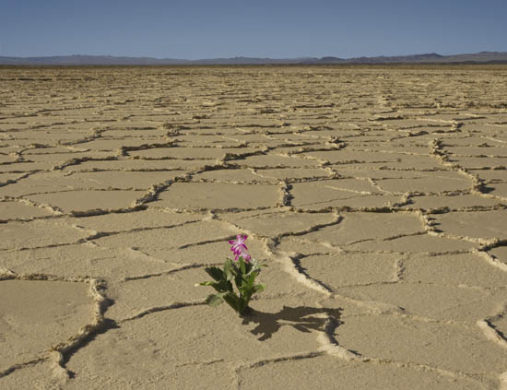
الأحياء الدقيقة المحللة
نرى تحت التربة الملايين من البكتيريا التي تقوم بإتمام دورات الحياة المرتبطة بالتربة, وملايين الفطريات المفتتة للصخور والمحللة للبقايا الحيوانية والنباتية, وملايين الاكتينوميسيتات المخصبة للتربة والمنظمة لمحتواها الميكروبي, وعشرات الطحالب المخصبة للتربة, والفيروسات المنظمة لأعداد الكائنات الحية الأخرى في التربة, ونرى الحيوانات الأولية, والديدان النيماتودية المقلبة و المهوية للتربة.

Slide 6
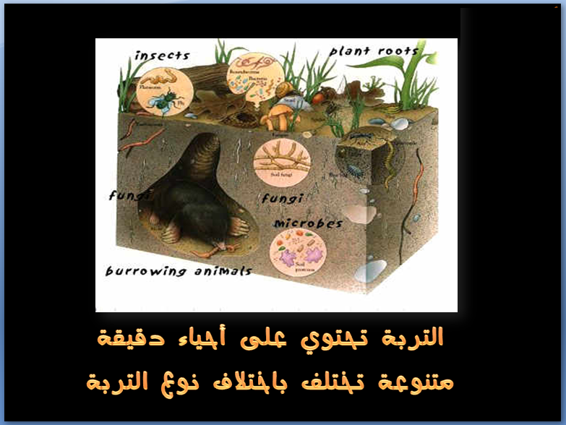
عزل الكائنات الدقيقة من التربة
الدرس العملي الأول

Slide 7
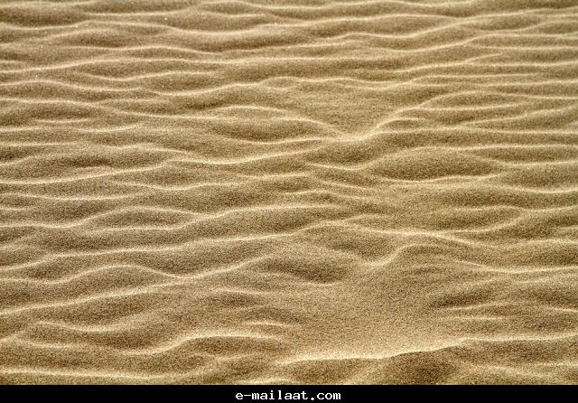
تعتبر التربة بيئة مناسبة لنمو كثير من الأحياء الدقيقة والغير دقيقة ، وسنركز هنا في درسنا على الأحياء الدقيقة مثل البكتيريا والفطريات التي تمثل وغيرها أعداد ضخمة جداً في التربة الخصبة، وتكون هذه الأحياء الدقيقة بينها وبين بعضها صور مختلفة ومعقدة من العلاقات التعاونية والتنافسية ، وهذه الميكروبات عبارة عن محصلة العوامل المختلفة السائدة في هذه الأراضي مثل الصفات الطبيعية والكيماوية لها والعناصر الغذائية والوسط النباتي النامي فيها والبيئة المحيطة بها.
فعند تعريض وسط غذائي (مثل الآجار المغذي) معقم للهواء الجوي أو نقل إليه مقدار من معلق تربة ثم وضع الطبق في حضان incubator عند درجة حرارة مناسبة لفترة زمنية معينة, يمكن ملاحظة عدد من المستعمرات الميكروبية نامية على سطح البيئة (قد تكون مستعمرات لبكتيريا-فطريات- طحالب -اكتينومايسيتات).
هذه النتيجة تعتبر مؤشر واضح ومباشر لانتشار الأحياء الدقيقة بالطبيعة
عند إجراء مثل هذه التجربة لابد من تعقيم البيئة والأدوات المستخدمة وتجنب تلوثها وذلك بإتباع الطرق البكتيريولوجية الصحيحة أثناء العمل.

Slide 8
عزل الكائنات الدقيقة من التربة
لا توجد الأنواع الميكروبية فى الطبيعة منعزلة كلٍ على حده ، بل توجد مختلطة مع بعضها ، ولدراسة خواص كل نوع يتحتم عزله بحالة نقية بحيث لا يصبح في المزرعة إلا نوع واحد من الميكروبات وهو المراد دراسته.
من طرق العزل :
العزل المباشر:
وفيها تؤخذ كمية صغيرة من التربة وتنثر في وسط الطبق المحتوي على الوسط الزرعي ثم توضع الأطباق في الحاضنة على درجة حرارة مناسبة لمدة مناسبة ، ثم تفحص بعد ذلك لغرض تشخيص أنواع الميكروبات النامية.

Slide 9
العزل بطريفة التخفيف :
وهى من أكثر الطرق استخداما ، حيث يمكن بهذه الطريقة تحديـد العدد النسبي للكائنات ، كما تستخدم للحصول على مزارع نقية . وتتلخص هذه الطريقة في:-
- تجرى عملية تخفيف لعينة التربة وذلك بوزن (1جم) وتوضع في أنبوبة تحتوي على (9 مل ) ماء مقطر معقم وترج لمدة عشر دقائق إلى عشرين دقيقة تقريباً ويكون التخفيف 1/10.
- يترك الدورق لعدة دقائق حتى يتم ترسيب حبيبات التربة الكبيرة.
- يؤخذ (1مل) من هذا المحلول وينقل إلى أنبوبة محتوية على (9مل) من الماء المقطر وترج جيداً فيكون التخفيف هنا 1/100.وبنفس الطريقة يتم عمل تخفيف 1/1000.
- تحضر أطباق بتري محتوية على بيئة غذائية مناسبة لنمو الميكروب المراد عزله وتلقح بواقع 1مل لكل طبق.
- توضع الأطباق في الحاضنة على درجة حرارة مناسبة ولمدة مناسبة (حسب نوع الميكروب) يمكن بعدها ملاحظة نمو المستعمرات.

Slide 10
الادوات المطلوبة للتجربة
وسط غذائي خاص بنمو البكتيريا (آجار مغذي) .
وسط غذائي خاص بنمو الفطريات (آجار تشابك دوكس).
عينات تربة .
تخفيفات مختلفة من معلق التربة .
ماصات معقمة سعة 5 مل .
كحول 70%-ديتول50% .
قطن – لهب بنزن .

Slide 11
طريقة العمل
كل مجموعة تأخذ طبقي بتري محتوية على الوسط المغذي(فطريات (تشابك دوكس) – بكتيريا (آجار مغذي) ) المعقم والجاهز للاستخدام وعلى حافة الطبق السفلية تدون المعلومات الخاصة بالمجموعة
تعقم طاولة العمل Bench با لديتول 50% ويتم تشغيل اللهب قبل العمل بعشر دقائق تقريبا.
يتم العزل برش التربة على سطح الأطباق المحتوية على البيئة (البكتيريا-الفطريات) ، أما العزل من معلق التربة فيتم بتلقيح البيئة بواقع 1 مل لكل طبق .
تحضن الأطباق -البكتيريا عند درجة حرارة 35م ° لمدة 24-48 ساعة، والفطريات عند درجة حرارة 25 م ° ولمدة اسبوع لحين تنقيتها.

Slide 12
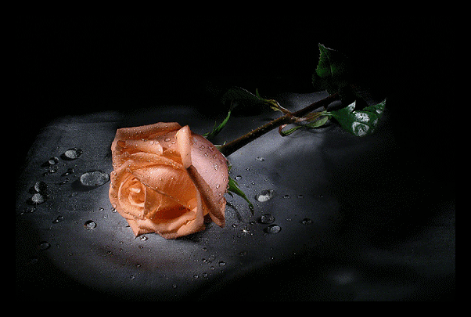

التقرير
اسم التجربة.
الهدف من التجربة.
الأدوات.
طريقة العمل.
النتيجة مع الصور.
التعليق والمناقشة.

Slide 13
أ.منيرة الدوسري
شكراً لانتباهكم...

